Slide 1
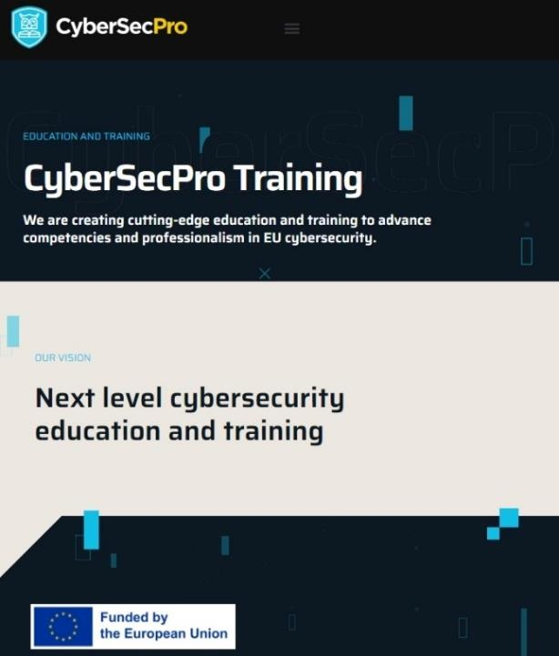
Digital Forensics per il settore marittimo
CSP0012_S_M
Presentazione di: Bruno BENDER

Slide 2
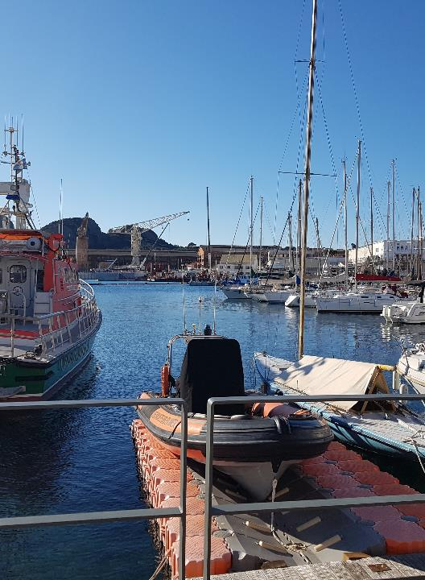

Digital Forensics per il settore marittimo
o1.
Introdurre la Digital Forensics per gli studenti marittimi
o2.
Corso annuale in giugno (Dunkerque - Toulon)
o3.
Rischi informatici e forense per il settore marittimo
o4.
Saranno descritti i rischi giuridici, tecnici e organizzativi per sistemi marittimi specifici
o5.
Se lo si desidera, sarà disponibile una pratica complementare basata su sistemi AIS
o6.
Lo studente dovrebbe essere a conoscenza delle operazioni e/ o sistemi marittimi
o7.
C2B Consulting
115 rue du maréchal Foch –F83.200 LE REVEST – France

Slide 3



Obiettivi: chi-cosa-perché è necessario seguire questo corso
CHI
Che cosa
Perché
L'OMS può partecipare ai moduli di formazione e ai profili dei partecipanti
Fondamenti di sicurezza informatica essenziali e gestione per i manager, leader e professionisti del lavoro
Dotare i partecipanti delle conoscenze e delle competenze necessarie per elaborare una strategia di protezione dei sistemi e dei dati critici

Slide 4



Logistica della formazione CSP: CSP0012_S_M_Digital Forensic for Maritime
Quando
Dove
Come
Orario: autunno 2024
ONSITE-Informazioni sulla posizione
Metodo di consegna

Slide 5
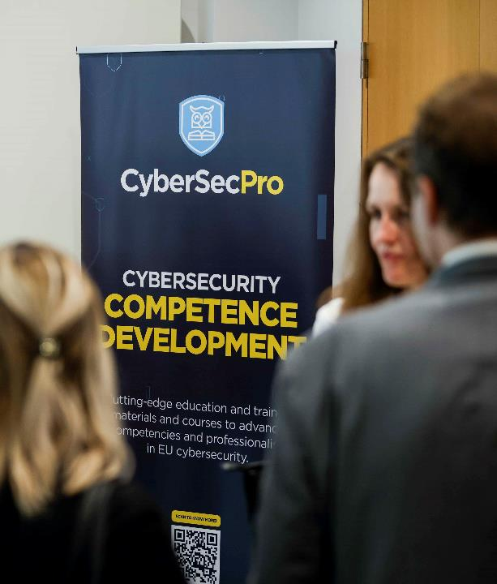
Proposte di valore
Vantaggi per i partecipanti
Livello di formazione Modulo: Basic/ Advance
Formazione professionale sulla sicurezza informatica
Sviluppo di competenze pratiche e pratiche
Radicato nel quadro europeo di competenze in materia di sicurezza informatica
Informazioni di punta da parte di esperti del settore e accademici
Certificato di completamento
Aiuta nello sviluppo delle competenze e nella promozione professionale

Slide 6
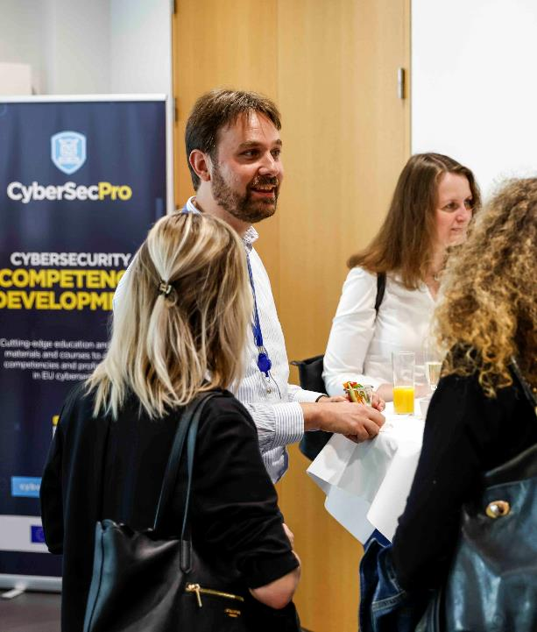
CHI
Profilo dei partecipanti alla formazione
Dirigenti e dirigenti
Working-life professionals
Le PMI e i dipendenti del settore pubblico
Professionisti e appassionati della sicurezza informatica

Slide 7
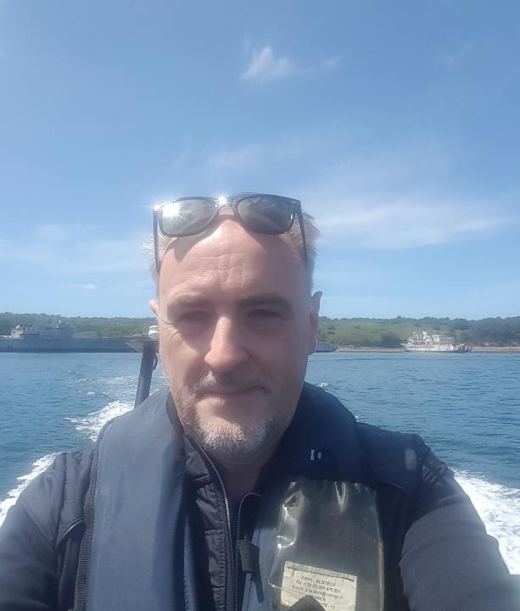
CHI
Profilo del formatore
Bruno BENDER
C2B CONSULTING
Ex ufficiale della marina/ specialista CIS
Responsabile della sicurezza del l'informazione
  NATO
  A livello nazionale
  EU
Dal 2017 fondatore di C2B
  Specialista PMI in Sicurezza marittima/ Cybersecurity

Slide 8
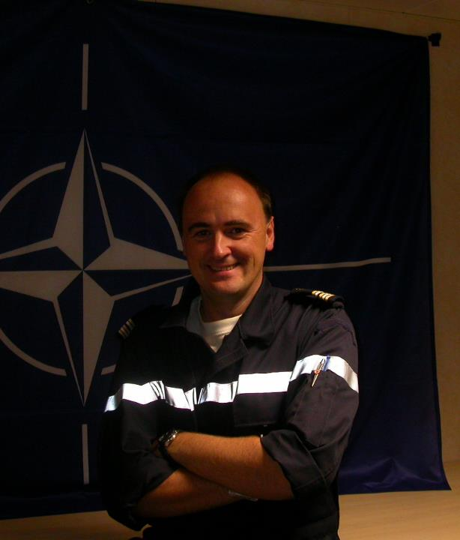
Che cosa
Argomenti di formazione
Minacce e vulnerabilità
Aspetti giuridici del settore marittimo
Minacce alla sicurezza informatica Intelligence specifica per il settore marittimo
Governance della sicurezza delle informazioni (ISG) e gestione dei rischi di sicurezza delle informazioni (ISRM)
Progettazione e realizzazione di un'architettura di sicurezza
Selezione e attuazione dei controlli di sicurezza

Slide 9
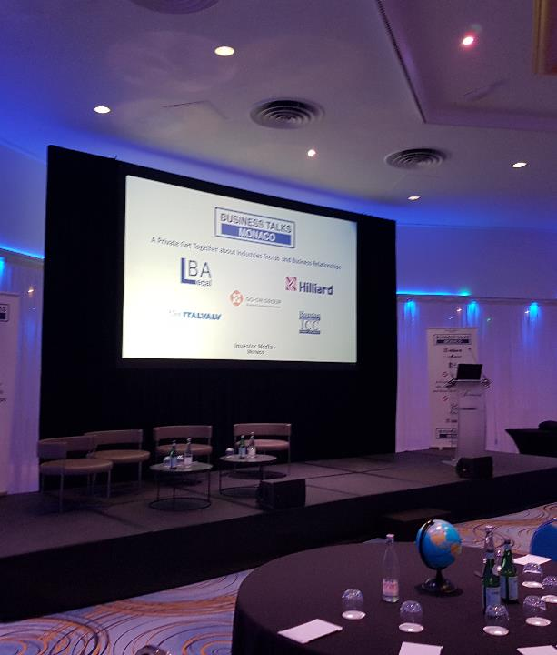
Perché
Risultati di apprendimento
Dimostrare una condotta etica e professionale in tutti gli aspetti della gestione delle informazioni e della sicurezza informatica.
Comprendere e articolare i concetti chiave e principi di informazione e sicurezza informatica.
Comprendere l'evoluzione del panorama delle minacce informatiche e la gamma diversificata di attacchi informatici.
Identifica le minacce, le vulnerabilità e i rischi per la sicurezza informatica di un'organizzazione.
Riconosceil ruolo del fattore umano nelle violazioni della sicurezza informatica e nelle strategie di mitigazione dei rischi.
Capacità di aiutare e selezionare i controlli di sicurezza appropriati per proteggere contro le minacce e i rischi identificati alla sicurezza informatica.

Slide 10

Schema di formazione
Giorno 1
Tema-1: Aspetti giuridici
Ambiente marittimo
Leggi e regolamenti in materia di cibersicurezza
Analisi tra i quadri di regolamentazione marittima e cibernetica
Tema-2: Rischi nel settore marittimo
Specificità dei sistemi marittimi
Amministrazioni e sicurezza informatica
Argomento 3: Analisi forense del l'AIS.
Caso d'uso di spoofing AIS
Caso d'uso ELBA
DEU Polizia AIS Spoofing

Slide 11
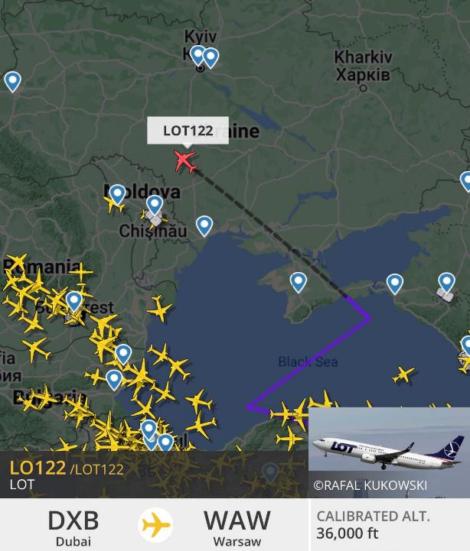
Tema-1: Quadro giuridico
Copriremo queste competenze
Introduzione agli aspetti legali e normativi del settore marittimo : Questa parte descriverà leggi e regolamenti che governano la sicurezza digitale marittima nell'ambiente marittimo e le sue specificità..
Requisiti legali e normativi: questa sezione discuterà i requisiti legali e normativi che si applicano al settore marittimo, come il regolamento generale sulla protezione dei dati (GDPR) e la direttiva NIST (V2).

Slide 12

Tema-2:
Rischi di sicurezza informatica nel settore marittimo
Copriremo queste competenze
Introduzione alla sicurezza delle informazioni: questa sezione introdurrà il concetto di sicurezza delle informazioni e la sua importanza per le organizzazioni. Si discuterà anche dei diversi tipi di risorse informative che devono essere protette, nonché delle diverse minacce e vulnerabilità che queste risorse affrontano.
Introduzione alla sicurezza informatica: questa sezione si concentrerà sulle minacce specifiche e vulnerabilità che esistono nel dominio cyber. Si discuterà anche i diversi tipi di attacchi informatici che possono essere lanciati, così come i diversi modi per mitigare questi attacchi.
La triade della CIA: questa sezione discuterà i tre pilastri della sicurezza delle informazioni: riservatezza, integrità e disponibilità. Spiegherà che cosa significa ciascun pilastro e perché è importante.
Altri modelli di sicurezza: questa sezione discuterà altri modelli di sicurezza che possono essere utilizzati per proteggere le risorse informative. Questi modelli includono il NIST Cybersecurity Framework, lo standard ISO/IEC 27001 e il framework COBIT.

Slide 13
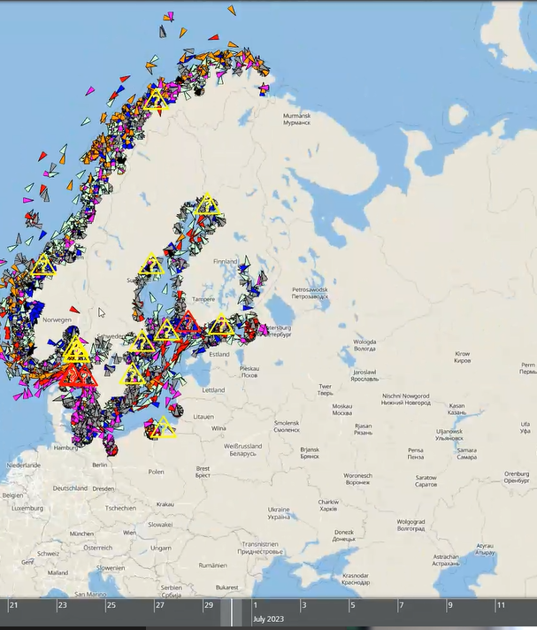
Argomento 3:
Analisi forense AIS
Copriremo queste competenze
1. Attacchi contro AIS: copre i diversi tipi di attacchi e i metodi utilizzati per evitarli o difenderli. Comprende argomenti quali:
2. Sicurezza dei sistemi: riguarda la sicurezza del sistema informativo automatico (AIS), compresi l'hardware, il software e le reti.
3. software e piattaforme per indagini forensi dopo un attacco, tra cui:
  Distribuzione delle soluzioni
  Analisi delle prove
  Indagini e insegnamenti tratti

Slide 14

Metodo di valutazione
Descrivere gli elementi della valutazione e il processo di valutazione
Elemento di valutazione | Come | Note
Quiz a scelta multipla | Quiz online
Compiti applicati (individuali) | Soluzione del problema da presentare
Lavoro di squadra | Progetto di gruppo da presentare in un secondo momento
Discussione di gruppo | Durante il workshop
Quizz | Al termine della sessione | X

Slide 15

Conoscenze di base e prerequisiti
Conoscenze di base:
Conoscenze di base di computer e reti
Familiarità con le minacce e le vulnerabilità comuni alla sicurezza marittima su Internet
Consapevolezza della sicurezza informatica
Prerequisiti:
Conoscenza dei sistemi marittimi
Conoscenze inceptive giuridiche - Diritto UNCLOS

Slide 16

Strumenti tecnici e altri requisiti
Strumenti tecnici
Computer con accesso a Internet
Accesso al browser Web e al computer cloud
Software per ufficio:
Altri requisiti
Conoscenza dei concetti di base del computer/ Consapevolezza delle pratiche di sicurezza su Internet/ Disponibilità ad imparare e sperimentare/ Partecipazione attiva

Slide 17

Risorse: Libri e materiali di riferimento
[1] Raccomandazione ITU-R ITU M.1371-4 (04/2010) - Caratteristiche tecniche di un sistema di identificazione automatica che utilizza l'accesso multiplo a divisione di tempo nella banda mobile marittima VHF.
[2] Commissione elettrotecnica internazionale Norma internazionale IEC61097-14 Ed 1 (02/2010) - Sistema globale di soccorso e sicurezza marittima (GMDSS) - Parte 14: trasmettitore di ricerca e salvataggio AIS (AIS-SART) - Requisiti operativi e prestazionali, metodi di prova e risultati delle prove richiesti
[3] IEC62320-1, Ed 1 (2007) - Apparecchiature e sistemi di navigazione marittima e radiocomunicazione - Sistemi di identificazione automatica (AIS) - Parte 1: Stazioni base AIS - Requisiti minimi operativi e prestazionali, metodi di prova e risultati delle prove richiesti
[4] IEC62320-2 Ed 1 (03/2008) - Apparecchiature e sistemi di navigazione marittima e radiocomunicazione - Sistema di identificazione automatica (AIS) - Parte 2: Stazioni AIS - Requisiti operativi e prestazionali, metodi di prova e collaudo
[5] UNCLOS

Slide 18
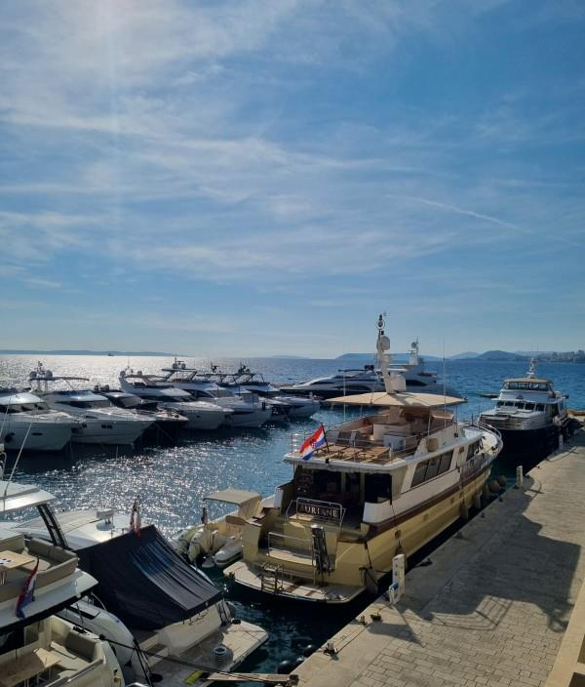
Beni e minacce
Maritime
Parti interessate portuali e marittime

Slide 19
Quadro marittimo - Legale (internazionale)
RISOLUZIONI IMO
MSC.428(98) (16 giugno 2017) GESTIONE DEL RISCHIO INFORMATICO MARITTIMO NEI SISTEMI DI GESTIONE DELLA SICUREZZA:
un sistema di gestione della sicurezza approvato dovrebbe tener conto della gestione del rischio informatico
Le amministrazioni dovrebbero garantire che i rischi informatici siano adeguatamente affrontati nei sistemi di gestione della sicurezza 01 gennaio 2021 (Survey ?)
Sistemi particolari da prendere in considerazione:
Sistemi di ponti
Sistemi di gestione e movimentazione merci
Sistemi di propulsione e gestione dei macchinari e controllo della potenza
Sistemi di controllo degli accessi
Sistemi di gestione e assistenza passeggeri
Reti pubbliche destinate ai passeggeri
Sistemi amministrativi e di assistenza ai membri del l'equipaggio
Sistemi di comunicazione
Requisiti per la notifica di incidenti
- Criteri/ limiti specifici per la notifica degli incidenti

Slide 20



Quadro marittimo - Aspetti giuridici (UE) - Promemoria
 | Riferimento | Utente | Net | SI | Chi è interessato | Misure preventive | Capacità di difesa | Reconquest (Judicial)
C I (Nazioni: dopo il 2013) | Direttiva 2005/65/CE Regolamentazione nazionale | +++ | ++ | +++ | Porti Cavo Olio e gas Materiali pericolosi e loro sistemi critici | L'UE ha identificato i porti come infrastrutture critiche" Porto = area specifica di terra e acqua, delimitata dallo Stato membro, contenente opere e attrezzature destinate a facilitare le operazioni di trasporto | Registrazione eventi e capacità di analizzare i registriSonde ai sistemi (Stato o fornitore di servizi qualificato. ANSSI permalinkGestione della crisi | Conservazione dei dati tecnici per 6 mesi
OES (NIS - 2018 - 22) | Dir (UE) 2016/1148 del Parlamento europeo e del Consiglio (6/07/16 - misure per garantire un livello di sicurezza dei sistemi e delle reti | 0 | +++ | ++ | Elenco fornito dalle nazioni (porti, compagnie marittime) | Elenco dei servizi essenzialiGovernance politica e tecnica.Protezione della rete e dei sistemi informatici.Controlli decisionali PM, standardRegole per i fornitori di servizi cloud | Difesa di reti e sistemi informativi; <br/>Utilizzo di dispositivi hardware/software o servizi IT certificati per la sicurezza.<br/>Segnalazione di incidenti all'Agenzia per la sicurezza nazionale. | Resilienza delle imprese.
Data (GDPR-2018) | Regolamento UE 2016/679 - 27/04/16 dati - Regolamento sulla protezione fisica delle persone | +++ | 0 | ++ | Entitymanagingpersonaldata ( agente di trasporto traghetto) | Tutela delle libertà fondamentali nel mondo digitale (cancellazione e portabilità dei dati. | Sistemi e reti protetti a livello per evitare la perdita di controllo delle informazioni personali | Possibile ricorso alle CERT in caso di perdita/dispersione dei dati.

Slide 21

Quadro marittimo - Aspetti tecnici
Didattico di Harvard
Interazioni
SEA
INFRASTRUTTURE PORTUALI Banchine, bacini, scialuppe, segnalazioni, chiuse,...
Autorità locali
Dogana
Port
SERVIZI DI ACCOGLIENZA PRESSO IL MOLO/ORMEGGIOSterzo, rimorchio, ormeggio, collegamenti, protezione/sicurezza, dragaggio
polizia
SERVIZI DI CARICO/SCARICOGru, portali, condotti, passerelle/taglierine
GUARDIA COSTIERA
STOCCAGGIO PORTUALE Silos, capannoni, cisterne, frigoriferi, parcheggi, aree di carico (terminal, lounge, ristoranti, punti di pressione, ecc.)
Vigili del fuoco
RETI DI DISTRIBUZIONE E TRASFERIMENTO
SICUREZZA CIVILE
TerminalsBulk
Terminali Contenitori
TerminalsHydrocarbons
Terminali Pesca
Terminaux
Ro-ro
TerminalsPassengers
Vie d'acqua
SICUREZZA
Rotte
Infrastruttura di distribuzione: strade, ponti, rotaie, condutture, reti ad alta/bassa tensione
HINTERLAND
Emergenza
Ferrovie
SERVIZI
DE SOUTIEN
Cargo Tracking
Controllo del traffico navale
Protezione e sicurezza
AFFARI MARITTIMI
Tubi
Endpoint Management
Gestione delle manovre portuali
Materiale pericoloso
Servizi igienici
Facility Management
Gestione della manutenzione
Autorità portuale
SERVIZI DI IMMIGRAZIONE
PROTEZIONE & SICUREZZAComunicazioni, trasmissioni/allarmi, telecamere, radar, protezione degli accessi, sensori/rivelatori,

Slide 22
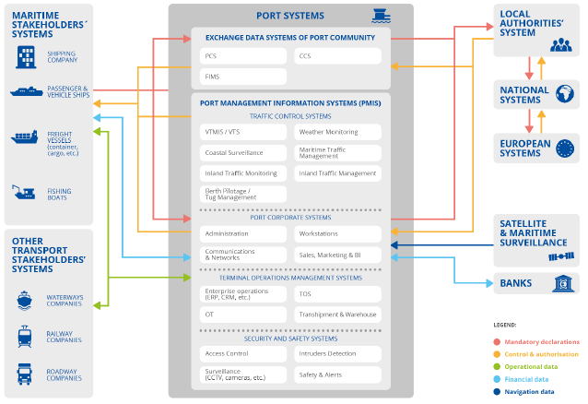
Sistemi marini
Compagnie di navigazione
Trasporto passeggeri
Trasporto merci
Trasporto
Pesca
SISTEMI PORTUALI
Autorità
Sistemi di scambio dati portuali
Sistema comunitario portuale
Sistema comunitario di trasporto merci
Gestione FisheryInformation . Sistema
Sistemi nazionali
Sistema di gestione delle informazioni portuali (PMIS)
Sistema di gestione del traffico
Sistemi europei
Sistemi portuali
VTS/ VTMIS
Sorveglianza costiera
Gestione del traffico marittimo
Inland navigation management
Gestione del porto
Sistema di gestione InternalPort
Sistemi satellitari (GNSS, monitoraggio)
Altri sistemi
Trasporto fluviale
Trasporto ferroviario
Trasporto su strada
Amministrazione
Stazioni di lavoro
Rete e comunicazioni
Servizi commerciali
Systèmes de gestion des opérations
Banche
LOG OPS
(ERP, CRM)
Termine.Oper. Sistema (TOS)
OT
Carico/ scarico
Protection et sécurité
Dichiarazioni obbligatorieAutorizzazioni e controlliDati operativiDati finanziariDati di navigazione
Controllo degli accessi
Sistemi di rilevamento
CCTV, caméras,..
Allarmi
Notes:
ERP: Enterprise Resource Planning

Slide 23
Qual è l'obiettivo degli aggressori?
Garanzia delle informazioni
Le informazioni non sono divulgate alle entità di sistema (utenti, processi, dispositivi) a meno che non siano state autorizzate ad accedere alle informazioni
Riservatezza
KY
La proprietà per cui un'entità non è stata modificata in un
in modo non autorizzato.
Integrità
ACCESSO CTRL/ DESTRA
Essere accessibile e utilizzabile su richiesta da un'entità autorizzata.
Disponibilità
PCA/PRA
Garanzia che al mittente delle informazioni sia fornita la prova della consegna e al destinatario una prova dell'identità del mittente, in modo che nessuno dei due possa negare di aver elaborato le informazioni.
Non-
Ripudio
D.SIGN
PWD
Verificare l'identità o altri attributi dichiarati o assunti da un'entità (utente, processo o dispositivo) o per verificare la fonte e l'integrità dei dati.
Autenticazione
Notes:
Confidentiality: Safeguarding data from unauthorized access ensures that only authorized individuals can access and view sensitive information. Encryption, access controls, and secure communication protocols play a pivotal role in maintaining confidentiality.
Example: An organization implements strong encryption protocols to protect customer data during transmission. To keep your data locked away from prying eyes, organizations employ advanced encryption algorithms like AES (Advanced Encryption Standard) or RSA (Rivest-Shamir-Adleman).
These algorithms act like digital bodyguards, ensuring that even if someone manages to intercept your data, it's like reading a jumble of secret code.
Integrity : Maintaining data integrity ensures that information remains accurate, complete, and unaltered throughout its lifecycle. Techniques such as data validation, checksums, and digital signatures are employed to detect and prevent unauthorized modifications.
Example: A financial institution employs data validation techniques in its banking systems.
When you make a transaction, the system is there to safeguard your data's integrity. It carefully checks if everything matches the rules and criteria in place.
If anything seems off, like an incorrect account number or an unusually large transaction amount, the system steps in as a protector and blocks the transaction. This ensures that your data remains accurate and shielded, preserving the trustworthiness of your information.
Availability: To ensure information availability, resilient systems and processes are crucial. This information assurance model component checks on backup and disaster recovery strategies, redundancy measures, and proactive monitoring.
Example: an e-commerce website ensures uninterrupted service by employing multiple synchronized servers and a load balancer. This smart setup evenly distributes incoming requests, preventing disruptions caused by server failures or sudden traffic surges.
As a result, customers can seamlessly browse, shop, and complete transactions, even during peak times or when a server encounters issues.
Non-Repudiation : Non-repudiation ensures that the origin and integrity of data cannot be denied by the sender. Digital signatures, audit trails, and timestamping mechanisms are utilized to provide evidence of the authenticity and integrity of digital transactions.
Example: An organization implements a digital signature mechanism in its document management system. A distinct cryptographic signature is generated and added to the document when it is digitally signed by an authorised user. This signature prevents the signer from later disputing their involvement in the document by providing proof of the document's integrity, legitimacy, and identity.

Slide 24
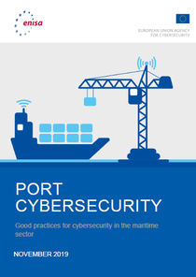
Aree funzionali
(CYBERSECPRO Taxonomy)
Protezione dei dati personali
Aspetti umani della sicurezza informatica
Gestione dei rischi di cybersicurezza
Gestione della sicurezza informatica
Risposta a incidenti informatici
Strumenti e tecnologia
Penetrazione test
Sicurezza delle reti e delle comunicazioni
Gestione della cibersicurezza
Cybersicurezza Politica, processo, conformità

Slide 25
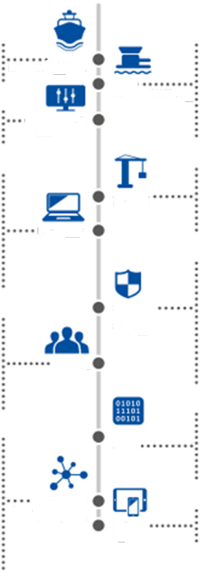

Attività
Attività
Tassonomia
Navi postali di servizio
Veicoli speciali
Barriere galleggianti fisiche
Sistemi di controllo industriale (ICS)
Rete e componenti di comunicazione ICS
Port Community systems (PCS)
Cargo Community Systems (CCS)
Sistemi di gestione delle informazioni ( FIMS)
Porto coporatesyste,
Sistemi di gestione delle operazioni dei terminali
VTS/ VTMIS
Berthmanagement Systems
Port AuthorityStaff
Personale permanente del commercio
Personale IT/OT
Personale esterno
ShipCrews
Passeggeri
Pubblico generale
Mobile
Infrastruttura
Connettività Asia-Pacifico
Infrastruttura portuale
Edifici
Energia
Trattamento dei rifiuti
Connettività hinterland
Sicurezza e protezione
Specifica del l'impianto portuale
Nave in attracco
Carico e scarico delle navi
Deposito temporaneo
Connettività hinterland
Sistemi di rilevamento
Sistemi di comunicazione d'emergenza
Sistemi di controllo degli accessi
Sistemi di monitoraggio del traffico
Sistemi di sorveglianza e ispezione
Sistemi di evacuazione
Sistemi di identificazione
AlertingSystems
Fisso
Infrastruttura
Sistemi OT
& Reti
Fine OT
Sevices
Sistemi IT
Safety &
Sicurezza
Sistemi
Persone
Informazioni &
dati
Rete &
Comunicazione
Componenti
Fine IT
Dispositivo

Slide 26
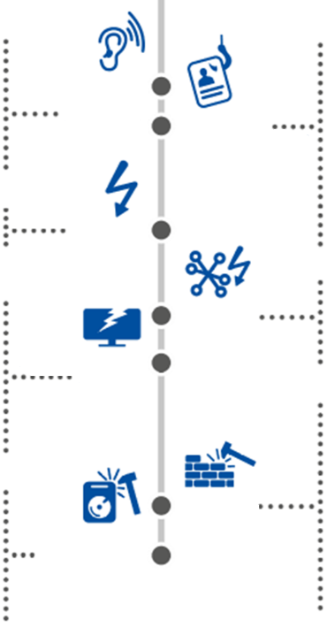
Taxonomy minaccia
Minacce
Minacce al dominio marittimo
Intercettazione delle emissioni
Intercettazione di materiale sensibile
informazioni
Uomo nel mezzo! sessione
dirottamento
Ricognizione della rete
Manipolazione del traffico di rete
Disastri ambientali
Catastrofi naturali
Impiego di risorse non esclusive
Amministrazione errata dei sistemi IT! OT
Resultingfrompenetrationtesting
Cancellazione dei dati
Fallimento di sicurezza di terzi
Perdita di informazioni
Sistemi
Dispositivi
Navigazione e comunicazione
sistemi
Principali sistemi di approvvigionamento
Guasto o interruzione del servizio
fornitori
Denial ot Service [DoS)
Malware
Forza bruta
furto di identità
Ingegneria sociale
Targetedattacks
Abuso e possesso di dati
Creazione di informazioni
Segnali geolocalizzati
Spooﬂng / jammlng
Principale fonte di approvvigionamento
Interruzione della rete
Assenza di personale
Perdita di sostegno
Frode
Sabotaggio
Vandalismo
Furto
Accesso non autorizzato
Terrorismo
Hacktivismo
Coercizione, estorsione
corruzione
Pirateria! illegalcrime } Mafia
Origliare
Intercettazione
Dirottamento
Nefarious
Attività e abusi
Disastro
Interruzione
Involontario
Danni
Fisico
Attacchi
Fallimenti&
Malfunzionamenti

Slide 27

Progressi del corso
o1.
Maritime systems / AIS / GNSS
o2.
Caso d'uso 1
o3.
Caso d'uso 2
o4.
Anaysis
o5.
Lezioni apprese

Slide 28
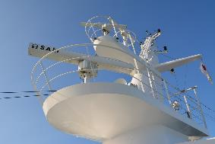
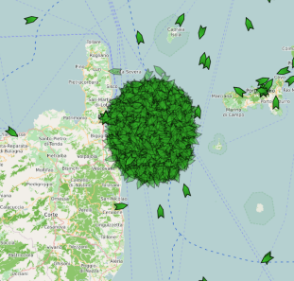
L'AIS e la sicurezza informatica
Rilevamento di interferenze/spoofing
  Formazione nautica sulla ridondanza
  Migliori pratiche di gestione
  Sviluppo di attrezzature tecniche
Risultato: Come possiamo proteggere le nostre attività e individuare le attività illegali?
Concetto di sicurezza IT (navi)
  Approccio olistico
  Come proteggere i sistemi informatici a bordo
  Migliori pratiche di gestione
Risultato : Come possiamo migliorare la sicurezza delle TI e l'assicurazione delle informazioni

Slide 29
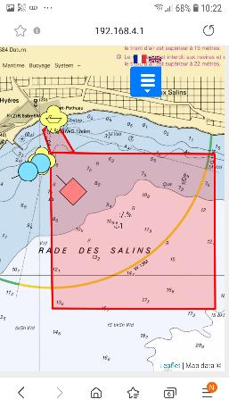
SISTEMA DI IDENTIFICAZIONE AUTOMATICA (AIS)
AIS AIM
L'AIS è principalmente un sistema di prevenzione delle collisioni . Date le limitazioni delle comunicazioni radio VHF e poiché non tutte le navi sono dotate di AIS, il sistema è destinato principalmente a essere utilizzato come mezzo per la conoscenza della situazione e per determinare il rischio di collisione piuttosto che come sistema automatico di prevenzione delle collisioni , in conformità con le Norme internazionali per la prevenzione delle collisioni in mare (COLREGS).
Mentre i requisiti del l'AIS sono solo per visualizzare un testo molto semplice, i dati ottenuti possono essere integrati con una grafica elettronica o un display radar, fornendo informazioni di navigazione consolidate su un unico display.
L'AIS è un sistema di localizzazione costiera del LOS utilizzato sulle navi e dai servizi di traffico marittimo (VTS) per identificare e individuare le navi mediante scambio automatico di dati con altre navi vicine e stazioni VTS. Informazioni quali identificazione, posizione, rotta e velocità univoche possono essere visualizzate su uno schermo o un ECDIS

Slide 30


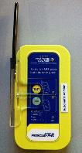

Che cos'è l'AIS?
Obiettivo: AIS e CPA
Soluzioni
AIS - SART
T/R VHF Marine JHS-800S
Funzione WithASN
Architettura

Slide 31
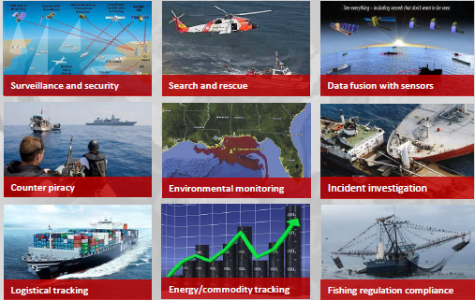
AIS/ GNSS - Utilizzatori e uso
Amministrazioni pubbliche
Sorveglianza e sicurezza
SAR
Intelligence
Pubblico
Privato
Lotta alla pirateria
Ambiente
Inchiesta
Privato
Logistica
Oil & Gaz
Pesca

Slide 32




Transponder AIS - Come funziona ?
AIS Transponder
Dispositivi AIS più diffusi
Classe A: tutti i messaggi T/R
Classe B: messaggi limitati T/R
Warship AIS : Encrypted (military)
GNSS/ VHF
Antenna
Classe B
Transponder
Display
Formula per la gamma ottica
VHF waveform
Spettro marittimo
Robusto
LOS
Larghezza di banda bassa
R
H
h
Range (Nm) = 2,2 ($\sqrt{H(ft)}+ \sqrt{h\left(ft\right)})$
Esempio:
1/ Quanto lontano posso seea nave alta 20 m se ho una torre alta 100 m
2/ Quanto lontano posso seea 20 m velivolo alto se io amon la spiaggia
1 ft= 0,305 m
1/ 102 km
2/ 34 km

Slide 33



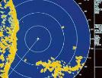

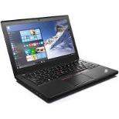
AIS / GNSS – Interconnexion / Intrusion Points
GPS Antenna
VHF Antenna
NAV (ECDIS, ARPA)
Funzioni di navigazione
AIS
Transponder
Visualizzazione dei dati su carta digitale
Interfaccia utente
HMI
Aggiornamento
Loch
AC / DC
Monitoraggio degli allarmi
Compass
(molto improbabile)
CCV

Slide 34
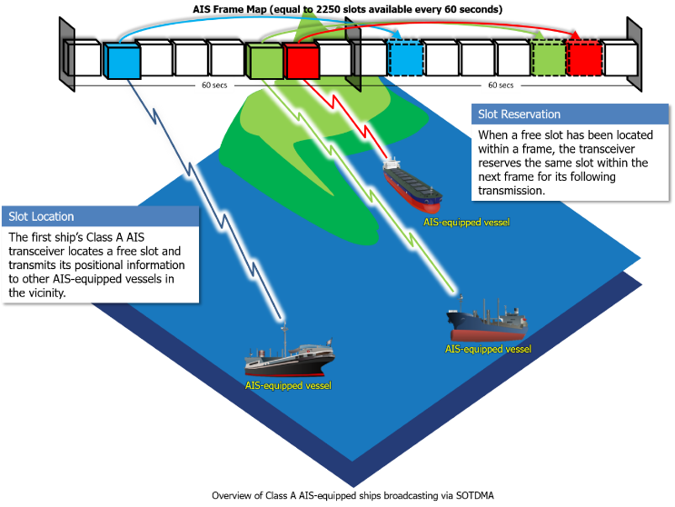
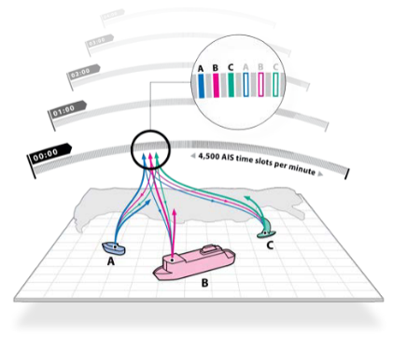
Principi di comunicazione - TDMA 1/2
Mappa AIS (pari a 2250 slot disponibili ogni 60 secondi)
Prenotazione di slot
Quando lo slot libero è stato localizzato nel telaio, il transceiver riserva lo stesso spazio con il telaio successivo per la sua trasmissione successiva.
Slot Posizione
La prima classe di navi A trasmettitori AIS si trova in una fessura libera e trasmette informazioni sulla posizione ad altre apparecchiature AIS nelle vicinanze .
Gli slot sono disponibili su 2 frequenze
  - F1: 2250 slot
  - F2: 225 slot
Panoramica di una trasmissione di apparecchiature AIS di classe A via SOTDMA

Slide 35
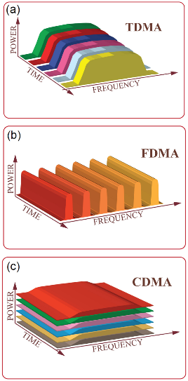

Principi di comunicazione - TDMA 2/2
TDMA: gli utenti condividono la stessa frequenza in fasce orarie diverse.
FDMA: a diversi flussi di dati sono assegnate bande di frequenza diverse.
CDMA: l'intero spettro viene utilizzato per codificare le informazioni di tutti gli utenti, e diversi utenti sono distinti con i propri codici unici. Ogni utente nella rete è rappresentato da un colore diverso.

Slide 36

Applicazione TDMA per AIS
Ogni fascia oraria rappresenta 26,6 ms
La nave A invia un messaggio MSG PSN in una fascia oraria, riservando un'altra fascia per il prossimo messaggio PSN
La stessa procedura è ripetuta da tutte le altre navi dotate di AIS.
ShipB
ShipC
ShipA
Alternanza delle emissioni su due canali identificati (AIS1 e AIS2)
Nella maggior parte delle aree i canali 87 B ( 161,975 MHz) e 88 B (162,025 MHz) sono utilizzati sia per AIS1 che per AIS2.
Alcuni paesi hanno imposto altri canali per evitare interferenze con servizi preesistenti non AIS.
Le stazioni di terra richiedono automaticamente i transponder della nave per le frequenze da utilizzare per AIS1 e AIS2, evitando qualsiasi regolazione del canale da parte degli operatori.

Slide 37
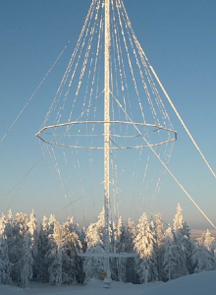

Servizi TDMA utilizzati in AIS
SAR
SART
AtoN
Classe A
Classe B
Classe B SO
Base
Stazione
Non ancora
definito
Nodificato
SOTDMA
(PATDMA)
FATDMA
RATDMA
SOTDMA
RATDMA
ITDMA
CSTDMA
SOTDMA
RATDMA
ITDMA
FATDMA
RATDMA

Slide 38
Le gal Framework
UNCLOS
Convenzione delle Nazioni Unite sul diritto dei mari

Slide 39



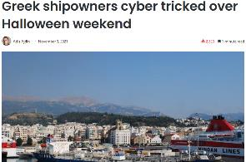
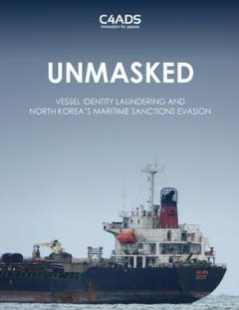


Le minacce di rischio di sicurezza informatica
Obiettivi
Concorrenza di AvoidConcurrence
Attività illegali nascoste (DarkfleetBunkering, camionista)
Uso dei sistemi (GNSS)
Rischio
Dipendente
Conducente
Concurrent
Armatoriesicrcyber trickedover Halloween weekend
Rogue
Stati
GNSS
Blocco
Criminale
Entreprise
Spoofing GNSS
Spoofing AIS
In porto
in tutto il mondo
IVO identificato
Coastline,
punti di strozzamento
Porti IVO
Occorrenza
/ Ubicazione

Slide 40

2022 Kaliningrad
Spoofing GNSS
Blocco
Attacchi e incidenti osservati
2022 - 24 B. Mare
AIS Spoofing & Jamming
Wararea
aprile 2021
(Bourbon)
DoS
Attività
Fiducia
maggio 2021
(Pipeline Colonial)
DoS
Immagine
Attività
Attività
Fiducia
Fiducia
Attività
Immagine
Immagine
Fiducia
Immagine
Luglio 2021
(5 M/V GoO)
AIS/GNSS Spamming
2021
(CMA-CGM)
Attacco CCS
Attività
Fiducia
Attività
Immagine
Fiducia
2022 - 24
Grecia
Blocco AIS
Luglio 2021
Tokyo Marine (assicurazione)
Perdita di dati
Immagine
maggio 2021
(VNF)
DoS
Attività
2021 - 24 Siria
AIS / GNSS Spoofing
Fiducia
Attività
Impatto
Immagine
Alto
Attività
Fiducia
Fiducia
Attività
Immagine
Fiducia
Medio
Fiducia
Fiducia
Fiducia
Limited
Immagine
Immagine

Slide 41

Jammingat Sea
Fonte: UNCLOS
Article 109
Trasmissioni non autorizzate in alto mare
1. Tutti gli Stati cooperano alla soppressione delle
trasmissioni in alto mare.
2. Ai fini della presente convenzione, per "diffusione non autorizzata"
la trasmissione di trasmissioni radio o televisive sonore da una nave o da un impianto in alto mare destinate alla ricezione da parte del pubblico
contrario alle normative internazionali, ma escludendo la trasmissione di
chiamate di soccorso.
3. Chiunque si dedichi alla radiodiffusione non autorizzata può essere
perseguiti dinanzi al tribunale di:
  (a) lo Stato di bandiera della nave;
  (b) lo Stato di registrazione dell'impianto;
  (c) lo Stato di cui la persona è cittadino;
  (d) qualsiasi Stato in cui le trasmissioni possono essere ricevute; o
  (e) qualsiasi Stato in cui la comunicazione radio autorizzata soffre
  interferenza.
4. In alto mare, uno Stato avente giurisdizione conformemente
paragrafo 3 può, conformemente all'articolo 110, arrestare qualsiasi persona o nave
impegnata in trasmissione non autorizzata e sequestrare l'apparato di radiodiffusione.

Slide 42
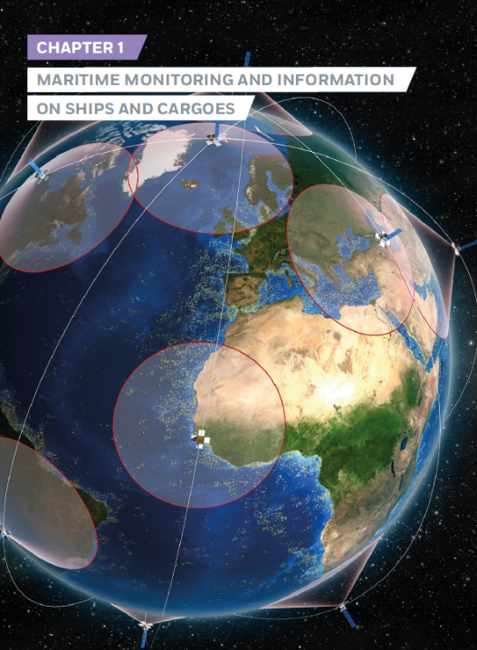
ARCHITETTURA E CASI D'USO DELLE AIS
Descrizione tecnica
Casi d'uso - Spoofing
Forensic evidence capture

Slide 43
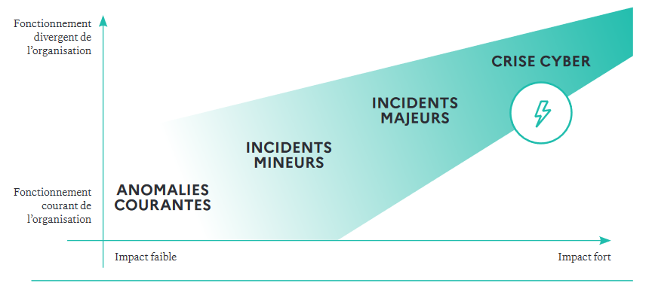

La strada per una grande crisi informatica
Funzione eccezionale del l'entità
Raccolta di prove
Cyber Crise
Incidenti gravi
Incidenti minori
Normale routine quotidiana dell'entità
Incidenti quotidiani
Impatto basso
Impatto elevato

Slide 44
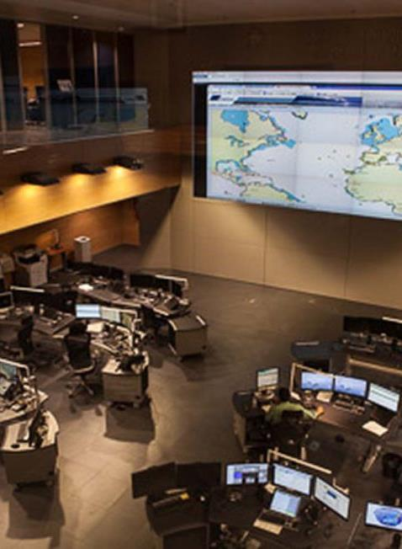
Progressi del corso
o1.
Maritime systems / AIS / GNSS
o2.
Caso d'uso 1
o3.
Caso d'uso 2
o4.
Anaysis
o5.
Lezioni apprese

Slide 45
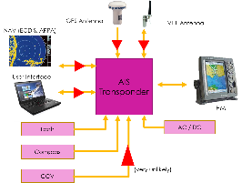
AIS - interfacingmodules e standard
GPS antenna
antenna VHF
Coassiale
Analizzatore di qualità del segnale GNSS
Interno
Controllo del display
Unità
Management systen
Altre connessioni (CCS, CNY, ECDIS)
Analizzatore di autenticità del messaggio AIS
NMEA
seriale
Raccolta delle prove
AIS
CPU
Sistema di gestione
Raccolta delle prove
seriale
NMEA
ETH
Web
servizi
Web
servizi
ETH
Controllo della porta/tabella di binario
seriale
ETH
seriale
NMEA
IP
NMEA
Meansof cattura
External sensors (radar / optronic)
Display

Slide 46
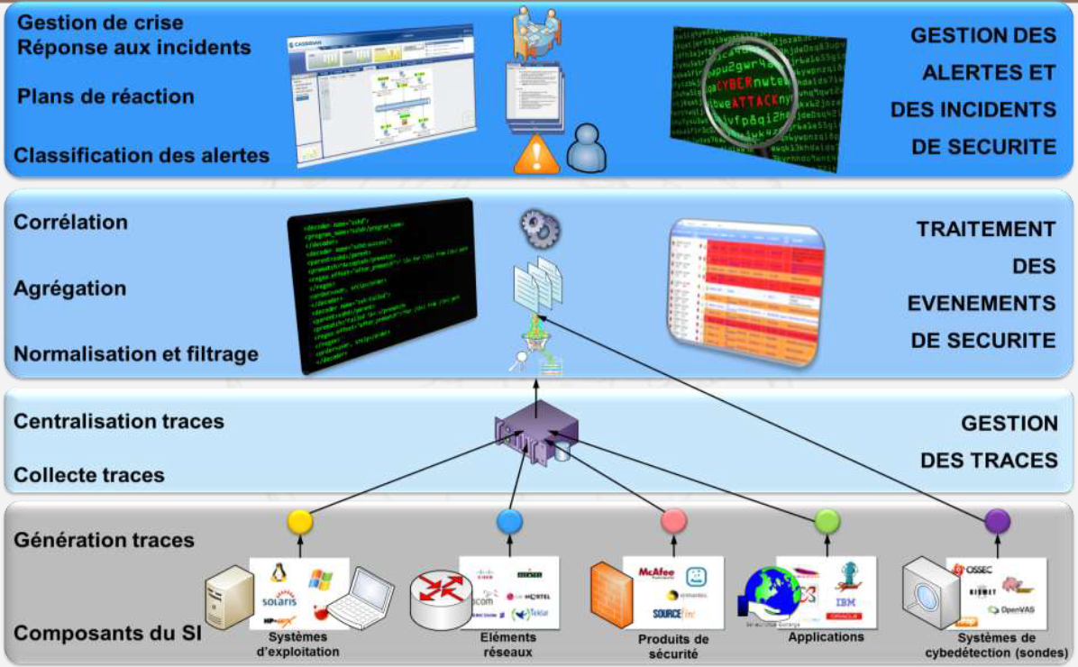
Gestione delle crisi
Risposta agli incidenti
ReactionPlan
Classificazione delle segnalazioni
Gestione degli allarmi e degli incidenti di sicurezza
Corelazione
Aggregazione
Normalizzazione
Filtraggio
Gestione della ricerca forense digitale
Gestione
Di
Sicurezza
Eventi
Centralizzazione di Traces
ManagingTraces
Generatori di messaggi
CIS Components
Sistema operativo
Dispositivi di rete
Prodotti di sicurezza
Applicazioni
CybersecurityDevices (Sonde)

Slide 47
Progressi del corso
o1.
Maritime systems / AIS / GNSS
o2.
Caso d'uso 1
o3.
Caso d'uso 2
o4.
Anaysis
o5.
Lezioni apprese

Slide 48
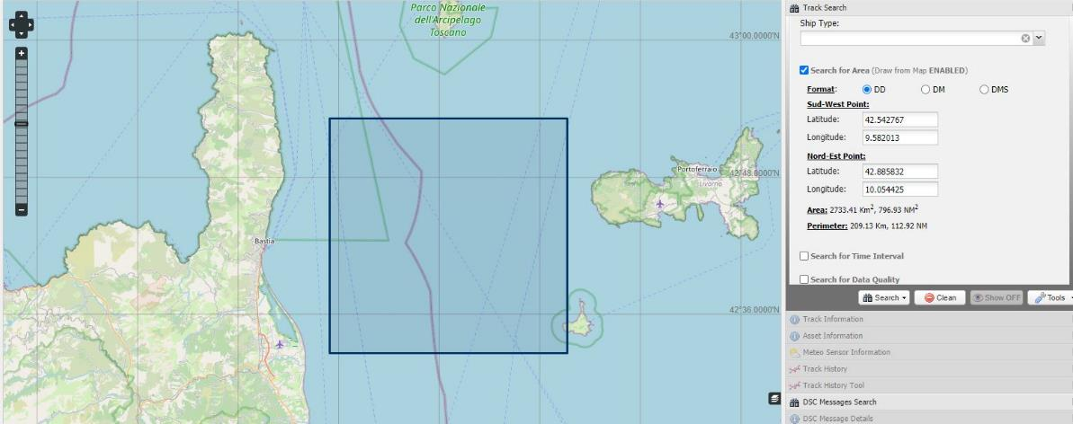
Caso d'uso 1 - Digital Forensicfor Maritime
Il 3 dicembre 2019, a partire dalle ore 13:13 UTC, nell'area marittima tra l'isola d'Elba e la Corsica, centinaia di informazioni AIS sono state ricevute da unità navali di bandiera olandese, create artificialmente, con diversi codici identificativi, posizioni, rotte e velocità.

Slide 49
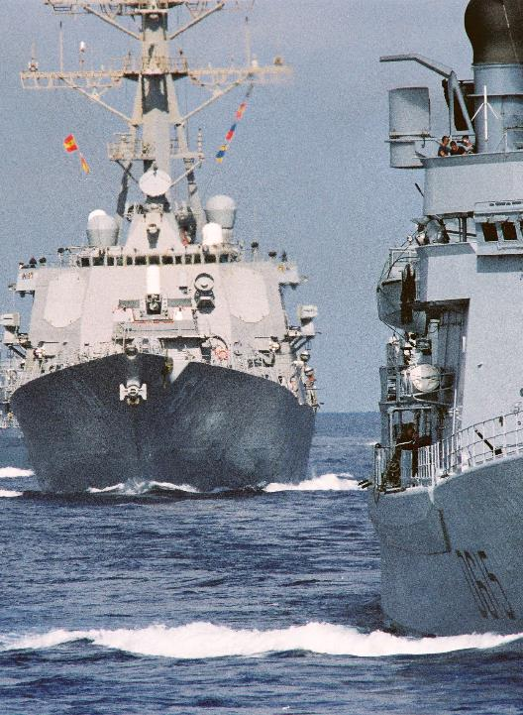
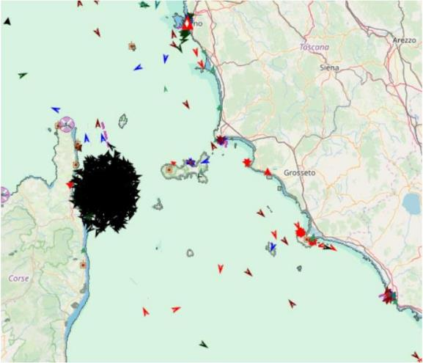
Caso d'uso 1 - Digital Forensicfor Maritime
Queste informazioni avevano completamente saturato un'area marittima circolare con un raggio di circa 15 Nm. L'area colpita dall'attacco è stata satura con l'inserimento di oltre 850 falsi bersagli.

Slide 50

Caso d'uso 1 - Digital Forensicfor Maritime
L'attacco è stato ripetuto due volte, alle 13:13 UTC (durata 3 minuti) e alle 13:28 (durata 4 minuti).
Spoofing Spoofing

Slide 51
Caso d'uso 1 - Digital Forensicfor Maritime
Da una prima analisi, effettuata principalmente con uno strumento VHF Data Link Analyzer implementato nell'applicazione di gestione della rete AIS delle autorità, è stato possibile valutare che l'attacco:
è stata condotta sulla radiofrequenza utilizzata dai sistemi AIS, probabilmente attraverso un dispositivo ricetrasmettitore, anche di tipo portatile, con bassa potenza di trasmissione;
è stato ricevuto solo dalla Rete AIS nazionale e in particolare da una Stazione di base situata sull'isola d'Elba (Monte Capanne), mentre, ad esempio, la rete AIS francese ha ricevuto soltanto 20 messaggi, la rete AIS più vicina si sovrappone alla rete nazionale in tale area geografica;
richiesto al l'originatore di conoscere sia le comunicazioni radio che i messaggi trasmessi mediante AIS;
è stato probabilmente condotto con un apparecchio radioelettrico situato sul l'Isola d'Elba.

Slide 52

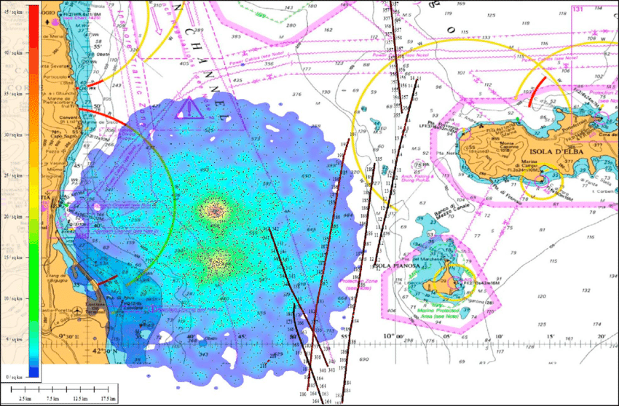
Caso d'uso 1 - Digital Forensicfor Maritime
Questo tipo di attacco avrebbe potuto avere anche un impatto negativo in termini di sicurezza della navigazione, dato che l'elevato numero di slot occupati per la trasmissione di falsi bersagli è stato rimosso dalla disponibilità delsistemi AIS presenti nelle vicinanze della stazione di trasmissione, il cui scopo principale è anti-collisione.

Slide 53
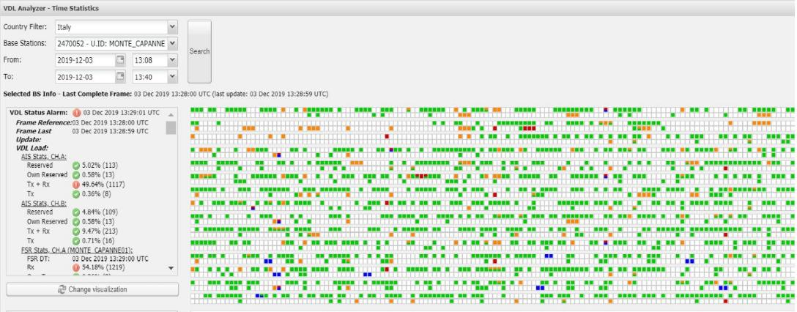
Caso d'uso 1 - Digital Forensicfor Maritime
Utilizzando uno strumento di analisi VDL è stato possibile analizzare l'occupazione dello slot durante l'attacco: ogni slot è rappresentato con un colore che dipende dal suo stato - libero, occupato da propria prenotazione, occupato da altre prenotazioni, occupato dalla ricezione/trasmissione del messaggio - eventualmente in combinazione l'uno con l'altro

Slide 54
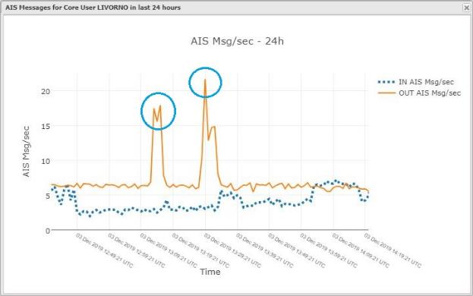
Caso d'uso 1 - Digital Forensicfor Maritime
È probabile che chi ha emesso i falsi messaggi non abbia voluto necessariamente creare disagio o problemi, data la bassa potenza del segnale ricevuto e la ricezione molto limitata (solo un BS ha continuamente ricevuto il segnale sintetico) e forse non c'era intenzionalità per creare queste trasmissioni.
Non è escluso un esperimento in un appartamento o in un ufficio a scopo dimostrativo.

Slide 55
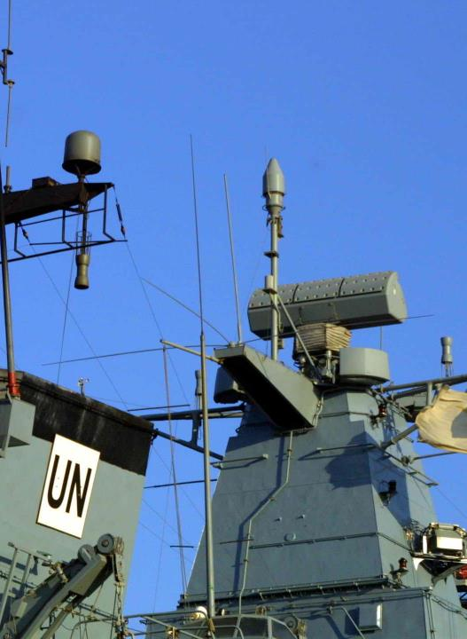
Progressi del corso
o1.
Maritime systems / AIS / GNSS
o2.
Caso d'uso 1
o3.
Caso d'uso 2
o4.
Anaysis
o5.
Lezioni apprese

Slide 56
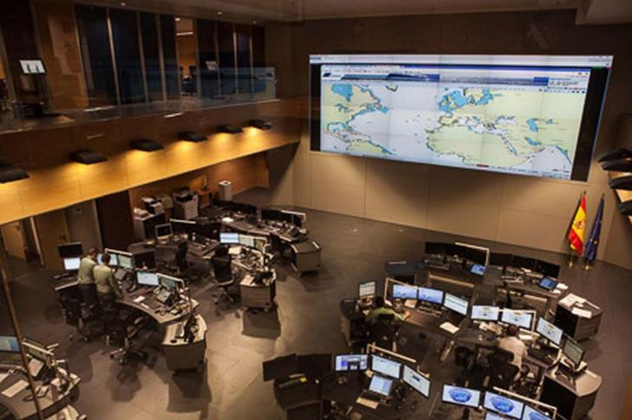
Caso d'uso 2 - Digital Forensicfor Maritime

Slide 57
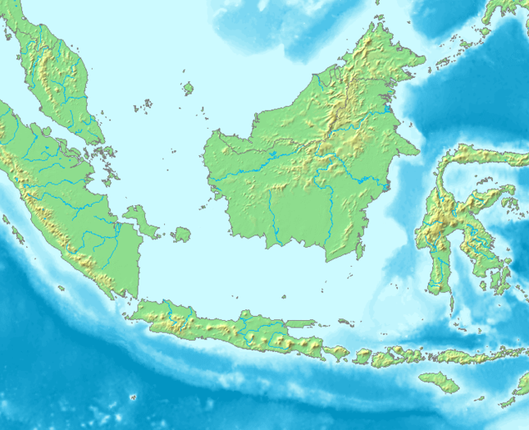






IOT AIS / T
Satellite IOT
Costellazione
Satellite N
Satellite N+1
1
  La nave non ha connettività satellitare ma memorizza la sua posizione ogni 5 minuti
  Una volta collegato ad un satellite, la posizione di invio delle navi ogni 5 minuti e le posizioni di deposito
1
2
2
Land AIS sites
Leggenda
Rotta marittima
Posizione RecordedAIS
Land AIS coverage
Slot per la trasmissione via satellite IOT
Periodo di deposito AIS

Slide 58
Indagini
Traces
Sì
Fusione/ correlazione
No
Indici di riferimento
Processo di investimento TwostepInvestingationprocess
Fusione delle fonti di informazione
Il primo passo per raggiungere questo obiettivo è quello di disporre delle fonti di informazione più aggiornate
Arricchimento del l ' identità degli oggetti e integrazione nel l'indice spaziale
Confrontare le tracce con l'esistenza di tracce di vita con diverse sorgenti
vendors,
Fornitori di servizi AIS
Comunità marittima
  Porti/ Operatori marittimi
  Spedizione
  Administrations
Indice
Cohérence check
Virus
Troiani
No
Sì
Identificazione
Aggiornamento
Padri della vita (PoL)
Aggiunta a PoLDatabase
È
OS
Specifiche di rete.
Comparaison
Specifiche del sistema.
Coginitive
Aggiornamento della traccia
Allerta
Sì
Anomalia
No
Classificazione attribuzione

Slide 59
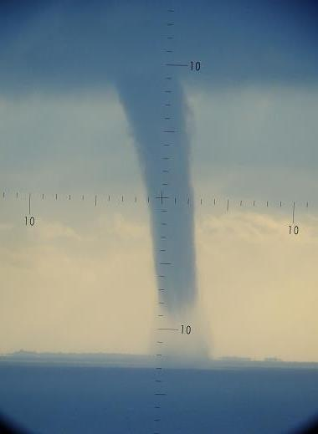
Progressi del corso
o1.
Maritime systems / AIS / GNSS
o2.
Caso d'uso 1
o3.
Caso d'uso 2
o4.
Anaysis
o5.
Lezioni apprese

Slide 60
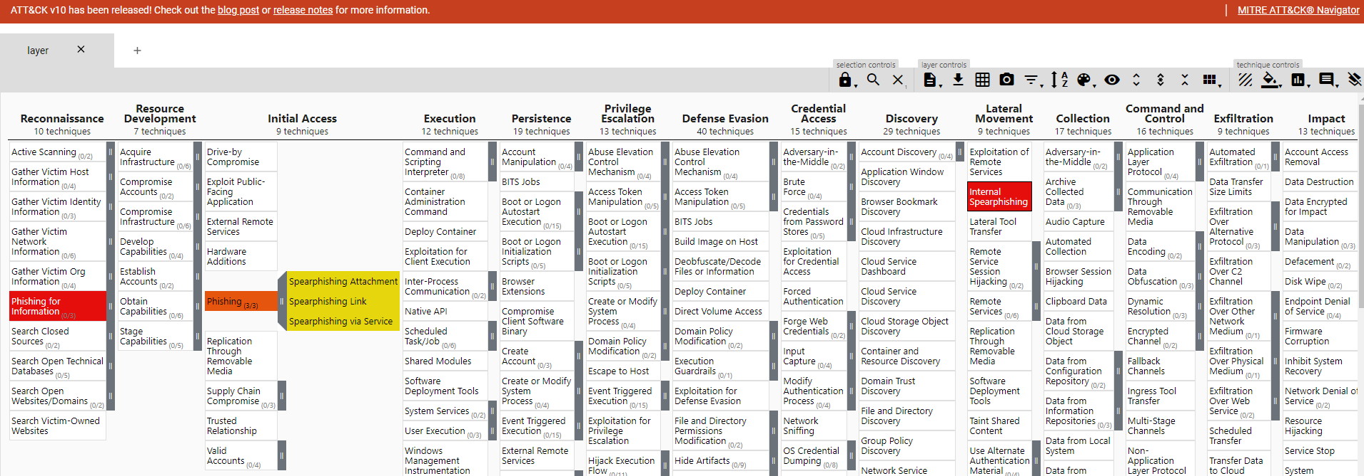
MITRE ATT&CK NavigatorTacchistiche
, tecniche e conoscenze comuni
Scelta di un quadro adattato
Notes:
What’s inside MITRE ATT&CK ransomware guide
The Mitre ATT&CK Framework is a platform providing knowledge on tracking cyber adversary tactics and techniques. It gives curated insights into the threats they use across the entire attack lifecycle. This framework works more than a collection of data, and to analyze this data, you need to use a Mitre ATTACK navigator tool.
The MITRE ATT&CK Navigator is a powerful tool for organizing, visualizing and analyzing information that is related to MITRE ATT&CK Framework. This tool can significantly help many blue teams using MITRE ATTACK Navigator for their detection and response technique. Progressing defenders can use the framework resources to understand attacks and the rules and methods for detection. The navigator tool simplifies those methods in an interactive way.
How Can MITRE ATT&CK Framework Help? MITRE created ATT&CK for documenting attack techniques that are used in adversary emulations. This common knowledge base documents tactics and techniques, reflecting real adversary behaviors. Hence, every defender should have an awareness of each tactic and technique. You can start by diving into each technique listed in the ATT&CK Matrix from left to right for self-progression. An easier way to work on them is via using the MITRE ATTACK Navigator tool.
The tool can download the Matrix of MITRE ATT&CK Framework to an Excel file. The MITRE DEFEND navigator works as an extracting tool to extract D3FEND techniques from the raw text to map them automatically to ATT&CK. Blue teams can install this tool to explore and understand the relationships between defensive tactics and techniques. MITRE DEFEND navigator knowledge base would offer you a graphical interface.
It displays the relationships between different defensive techniques and threats designed to protect against detection. By exploring these techniques, a blue team can create custom maps of defensive strategies. The MITRE DEFEND navigator is designed for cybersecurity professionals, security analysts and other professionals who want to understand and improve their organization’s defensive posture. But all these are possible due to sourcing knowledge from MITRE ATT&CK Framework Here are some benefits you get from Xcitium EDR.,
A Step-By-Step Method To Use MITRE ATTACK Navigator
You can use the MITRE ATTACK Navigator tool to identify gaps in an organization’s network security measures. The MITRE ATTACK Navigator can be used in a variety of scenarios. Some of them include adversary emulation, threat intelligence, incident response, and security assessments. In order to know how to use the tool, you need to install MITRE ATTACK-Navigator first. Now follow the below step-by-step method for using MITRE ATTACK Navigator in your security assessment:
Choose An Attack Scenario
Start with choosing a scenario use case for the navigator. The scenario could be an emulation exercise, an incident response investigation, or it could be a threat intelligence analysis.
Select A Technique Or Tactic
Once you have decided on a scenario, use the MITRE ATTACK Navigator tool to select a specific tactic or technique from the MITRE ATT&CK Framework. For instance, if you are conducting an adversary emulation exercise, choose a tactic like “Initial Access” and then select a technique for “Phishing.”
Analyze The Technique
Once you have selected a technique, explore it in detail using MITRE ATTACK Navigator. The Technique layer on the MITRE ATTACK Navigator tool would include information on the techniques, including descriptions, examples of real-world usage, and relevant mitigations. The layer on MITRE ATTACK Navigator may also include information on related tactics and techniques along with any relevant data sources and detection methods.

Slide 61
Analisi digitale forense per il settore marittimo
Anche se gli attacchi contro l'AIS appaiono il più delle volte come un incidente isolato, il problema è una minaccia ricorrente in alcune aree di crisi identificate
Incidenti simili sono sempre più spesso segnalati dalle agenzie di sicurezza e guardie costiere nazionali in tutto il mondo.
Le tecniche di filtraggio automatico non sono ancora note come pienamente disponibili per impedire che questi fenomeni compromettano le capacità di monitoraggio del traffico marittimo.
L'unico metodo consiste nel riconoscere il fenomeno derivante dal monitoraggio della rete AIS da parte del personale tecnico che, se necessario o richiesto, disattiva localmente le stazioni di base AIS interessate.
Di conseguenza, queste azioni sono più spesso condotte con agenzie di sicurezza nazionale/ frequenza.

Slide 62
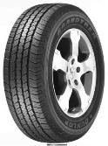
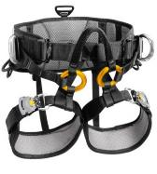
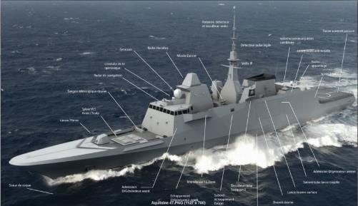
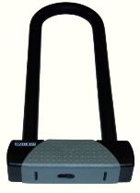


Certificazione - Classificazione - Qualifica
Tutti i domainProcesso di gestione
Fiducia
Esempio : tutti i giocattoli devono essere conformi alle prescrizioni della nuova direttiva europea [...] pertanto, sia i fabbricanti che gli importatori dovranno effettuare un'analisi dei rischi prima della fabbricazione e conservare la documentazione tecnica per dieci anni. L'analisi dei rischi deve essere inclusa nella documentazione tecnica messa a disposizione delle autorità di vigilanza..

Slide 63
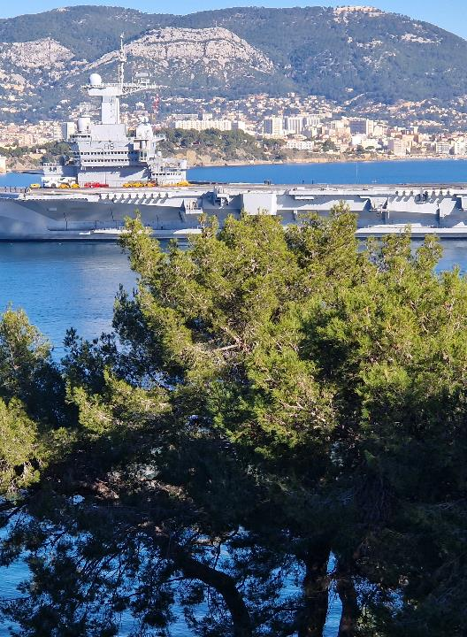
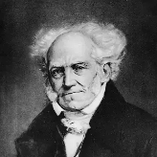
Classificazione/ Certificazione/ Qualifica
Filosofia
Che differenza c 'è?
Chi c 'è a supporto della scientifica?
In materia di sicurezza informatica, è meglio classificare o certificare?
Chi è il più qualificato?
Quali sono le persone da considerare?
Notes:
Schopenhauer

Slide 64
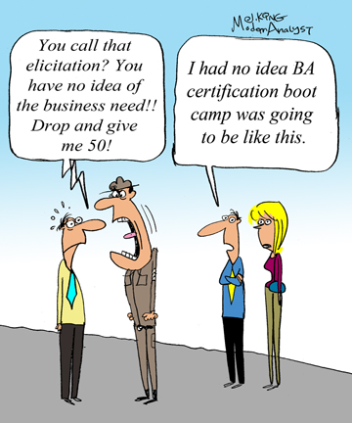
Valutazione/gestione dei rischi
Approccio alla gestione del rischio (caso per caso)
Analisi formalizzata dei rischi
Considerando il livello appropriato
Parte del ciclo di vita di un sistema
Il processo e l'obiettivo di sicurezza (INFOSEC, Information Assurance,....)
Non mescolare l'approvazione (temporanea e tra le parti)
e certificazione (rispetto a uno standard)
Qualifica (per un individuo principalmente)
Notes:
Agrément :
Produit – reconnaissance par ANSSI que le produit évalué peur protéger des informations niveau spécifié dans les conditions d'emploi définies
Obligatoire pour les produits de chiffrement protégeant la confidentialité d’informations classifiées (IGI 1300)
Certification :
Attestation de la confiance dans les mesures de sécurité spécifiées avec cible de sécurité.
Qualification :
Certification d’un produit répondant à des exigences de sécurité validées par l’ANSSI
3 niveaux : élémentaire (CSPN), standard, renforcé

Slide 65
Accreditamento
Chi, come, quale processo, che perimetro...
Specifiche tecniche SSRS
Cosa, quale necessità, quale ambiente (fisico, legale,...)
Valutazione della minaccia
SECOPS
Analisi dei rischi (EBIOS, M@RGERIDE, ISO,27 XXX,...)
Tener conto delle esigenze
Ambiente/ Asset critico (Fisico, persone,....)
Obiettivi tecnici e organizzativi

Slide 66




Certificazione
Valutazione e audit in loco
Homologation :
Atto formale con il quale un'autorità garantisce che il sistema sotto la sua responsabilità, in un dato ambiente, garantisca il controllo del rischio al livello appropriato.
Notes:
C’est-à-dire acceptation des risques résiduels dans un environnement donné.

Slide 67
Analisi dei rischi/risposta
Contesto
Ambiente
ThreatScenarii
Eventi temuti
Rischi
Risposta alla sicurezza

Slide 68


Postura di sicurezza informatica

Slide 69



Atteggiamento permanente nei confronti della sicurezza informatica
Una base necessaria
  Ritorno alle basi: migliori pratiche
  Non dimenticare gli aspetti legali
Protezione : sicurezza cibernetica
  Impermeabile a tutti gli spettatoriTracciabilità e integrità del codice fornitoMappatura e controllo dei flussiPragmatismo a beneficio delle forze!
Difesa
  Monitoraggio dinamico della sicurezza:Medicina legale : Sonde e console
Business Continuity/Recovery- Resilienza
  BCP/ BRP
  Stato della sicurezza
  Piani di continuità e ripristino in caso di disastro

Slide 70

Posture permanente de cybersécurité
Aumento del potere
  Quantitativo
  Qualitativa
  Commune
Formazione/ istruzione
  Sensibilisation
  Formazione universitaria
  CYBERSECPRO
TT Exercices
  Esercitazioni su argomenti relativi alla sicurezzaLotta contro le catastrofiIntegrazione nelle infrastrutture Competenze

Slide 71
Protezione
Identification / authentification
  Utenti, servizi, attrezzature...Autenticazione forte
Protezione del codice malizioso
  Controllo antivirus, in entrata e in uscitaResistente agli attacchi
Configurare per StrictlyNecessary
Controllo del flusso
  Controllo della rete
  FiltrezzaIncome / risultato
Protezione dei dati
  Controllo di accesso, sorveglianza (DLP, ecc.) Cifratura dei dati

Slide 72
Difesa
  Tronchi
  Test di valutazione
Manutenzione sicura
  Monitoraggio
  Aggiornare i componenti in un processo formalizzato
  Monitoraggio dinamico della sicurezza
  Centralizzazione dei log: singola console Rilevazione intrusione sonde Correlazione ...

Slide 73
Atteggiamento permanente nei confronti della sicurezza informatica
Concezione/ progettazione
  Applicazione controllata di buone praticheGaranzie sulla sicurezza del codice consegnatoMaggiore integrazione della logica di affidabilità: modalità degradate
Cybersicurezza
  Manutenzione della sicurezza inclusa nella manutenzione generaleAzione di monitoraggioAllargare il cerchio della fiducia
Cyber-resilienza
  Monitoraggio evolutivo, adattativo e integrato
  Formazione adattata
  Piani di crisi

Slide 74


Piano d'azione per la medicina legale

Slide 75
PIANO D'AZIONE - Attività iniziali
Io | Formazione e sensibilizzazione | STANDARD | RENFORCE
1 | Formare i gruppi operativi sulla sicurezza dei sistemi d'informazione
2 | Istruire gli utenti sulle migliori pratiche di sicurezza IT di base
3 | Gestione dei rischi del l'esternalizzazione
II | Conoscere il sistema informativo
4 | Identificare le informazioni e i server più sensibili e mantenere una mappa di rete
5 | Avere un inventario completo degli account privilegiati e mantenerlo aggiornato
6 | Organizzare le procedure per l'arrivo, la partenza e il cambiamento di funzione degli utenti
7 | Autorizza la connessione alla rete dell'ente solo alle apparecchiature controllate
III | Autenticare e controllare l'accesso
8 | Identificare ogni persona che accede al sistema per nome e distinguere tra i ruoli utente/amministratore
9 | Assegnare i diritti di diritto alle risorse del sistema di informazioni sensibili
10 | Definire e verificare la scelta della password e le regole di dimensionamento
11 | Proteggere le password memorizzate nei sistemi
12 | Modifica gli elementi di autenticazione predefiniti su dispositivi e servizi
13 | Favorire l'autenticazione forte quando possibile
Esempio

Slide 76
PIANO D'AZIONE - Prevenzione
IV | Secure workstations
14 | Implementare un livello minimo di sicurezza in tutto il parco informatico
15 | Proteggersi dalle minacce di utilizzare supporti rimovibili
16 | Utilizzare uno strumento di gestione centralizzato per standardizzare le politiche di sicurezza
17 | Abilitare e configurare il firewall desktop locale
18 | Cifratura dei dati sensibili trasmessa su Internet
V | Proteggere la rete
19 | Suddividere la rete e stabilire una ripartizione tra queste aree
20 | Sicurezza delle reti di accesso Wi-Fi e separazione degli usi
21 | Utilizzare protocolli sicuri non appena esistono
22 | Creazione di un gateway sicuro per Internet
23 | Separare i servizi visibili da Internet dal resto del sistema di informazione
24 | Protezione della nostra ferrovia professionale
25 | Garantire interconnessioni di rete dedicate con i partner
26 | Controllare e proteggere l'accesso alle sale server e ai locali tecnici
Esempio

Slide 77
PIANO D'AZIONE - Misure preventive
VI | Amministrazione sicura
27 | Vietare l'accesso a Internet da postazioni di lavoro o server utilizzati per l'amministrazione del sistema informativo
28 | Utilizzare una rete dedicata e partizionata per l'amministrazione del sistema di informazione
29 | Limitare i diritti amministrativi sulle postazioni di lavoro alle esigenze operative
VII | Gestione della mobilità
30 | Adottare misure di sicurezza fisica per i dispositivi mobili
31 | Crittografare i dati sensibili, soprattutto su "hardware potenzialmente loseableable"
32 | Proteggere la connessione di rete delle stazioni di lavoro mobili utilizzate in scenari remoti
33 | Adoptmobile devicesecuritypolicies
VIII | Aggiornamento del sistema informativo
34 | Definire una politica di aggiornamento dei componenti del sistema d'informazione
35 | Anticipare la fine della manutenzione del software e del sistema e limitare l'adesione al software
IX | Sorvegliare, controllare, reagire
36 | Abilita e configura i log per i componenti più importanti
37 | Definire e applicare una politica di backup per i componenti critici
38 | Effettuare controlli e audit di sicurezza periodici e applicare le relative azioni correttive
39 | Designare un referente per la sicurezza dei sistemi informativi e informarne il personale
40 | Definire una procedura di gestione degli incidenti di sicurezza
X | Andare oltre
41 | Effettuare un'analisi formale dei rischi
42 | Favorire l'utilizzo di prodotti e servizi qualificati dall'Agenzia per la Sicurezza Nazionale
Esempio

Slide 78

Attenuazione
Fase 1 - Certificazione/ Classificazione
Esempio del settore automobilistico
IACS (sistemi di automazione e controllo industriali)
Resilienza informatica delle navi
1. Introduzione
Interconnessione dei sistemi informatici delle navi, unitamente al l'uso diffuso a bordo di prodotti commerciali (COTS) pronti per la vendita sul mercato, apre la possibilità che gli attacchi possano influire sui dati del personale, sulla sicurezza umana e della nave e minacciare l'ambiente marino.
Gli aggressori possono colpire qualsiasi combinazione di persone e tecnologia per raggiungere il loro obiettivo, ovunque vi sia una connessione di rete o qualsiasi altra interfaccia tra i sistemi a bordo e il mondo esterno. La protezione delle navi e della navigazione in generale dalle minacce attuali ed emergenti comporta una serie di misure che sono in continua evoluzione.
Occorre quindi stabilire una serie comune di criteri funzionali e prestazionali minimi per la consegna di una nave che possa effettivamente essere definita resiliente alle minacce informatiche.
IACS ritiene che i requisiti minimi applicati in modo coerente a tutta la superficie della minaccia, utilizzando un approccio basato sugli obiettivi, siano necessari per rendere le navi resilienti alle minacce informatiche.
Fatti
Minaccia
Misure
1. Il presente requisito unificato deve essere applicato in modo uniforme dalle società IACS sulle navi che saranno oggetto di un contratto di costruzione a partire dal 1o gennaio 2024 e può essere utilizzato per altre navi come orientamento non obbligatorio. Per consentire un tempo sufficiente per l'applicazione pilota non obbligatoria della presente SU, è stata scelta la data di applicazione del 1o gennaio 2024.
2. Per data "contrattuale per la costruzione" si intende la data in cui è firmato il contratto di costruzione della nave tra il potenziale proprietario e il costruttore. Per ulteriori informazioni sulla

Slide 79

HANDS - ON
Formazione
Falsificazione AIS/GNSS (1)
Piattaforma di prova (2)
Demodulazione RF/USB (3)
Blocco(4) - Solo amministrazioni

Slide 80
Progressi del corso
o1.
Maritime systems / AIS / GNSS
o2.
Caso d'uso 1
o3.
Caso d'uso 2
o4.
Anaysis
o5.
Lezioni apprese

Slide 81

Analisi digitale forense per il settore marittimo
Caso d'uso 1 - Falsificazione AIS
Uno dei metodi più basilari di attenzione è quello di monitorare i segnali AIS utilizzando un collegamento dati VHF (VDL) per capire se la stazione trasmittente sta usando una modalità di sincronizzazione UTC interna o esterna (lo stato di sincronizzazione può essere diretto o indiretto).

Slide 82

Analisi digitale forense per il settore marittimo
Caso d'uso 1 - Falsificazione AIS
L'uso di un sistema esterno può infatti essere un primo indizio, dato che lo spoofing del sistema si ottiene generalmente con l'impiego di un GPS esterno opportunamente modificato o di un PC dotato di uno speciale software che, collegato al trasmettitore, ne altera i parametri, inviando falsi segnali.

Slide 83
Analisi digitale forense per il settore marittimo
LEZIONE APPRESA
Chi decide di creare interferenze con l'ausilio del AIS spoofing non ha bisogno di dotarsi di apparecchiature sofisticate, ma richiede invece modesti investimenti in termini di personale e risorse.
Anche strumenti relativamente semplici e poco costosi sono spesso sufficienti per essere in grado di produrre attacchi che portano ai risultati desiderati.
In pratica, anche un singolo individuo può costituire una minaccia, essendo in grado di colpire anche da grandi distanze, ovunque nel mondo dove avere accesso a internet ed essere in grado di agire in un tempo tale da non consentire efficaci reazioni difensive.

Slide 84

LessonsIdentifiConclusioni
Casi d'uso - Digital Forensicfor Maritime
AIS e sicurezza
Diventa sempre più necessario concentrare l'attenzione su questo problema e sensibilizzare la popolazione sul fatto che il spoofing AIS, così come le altre minacce simili, rappresentano un grave problema per la sicurezza della navigazione.

Slide 85

Grazie
Orario di lavoro:
Domenica 14.00-18.00
Ubicazione : Toulon
Inviare tutte le domande a:
Bruno.bender@ventura-associate.com

Slide 86

Domande ?

